Slide 1
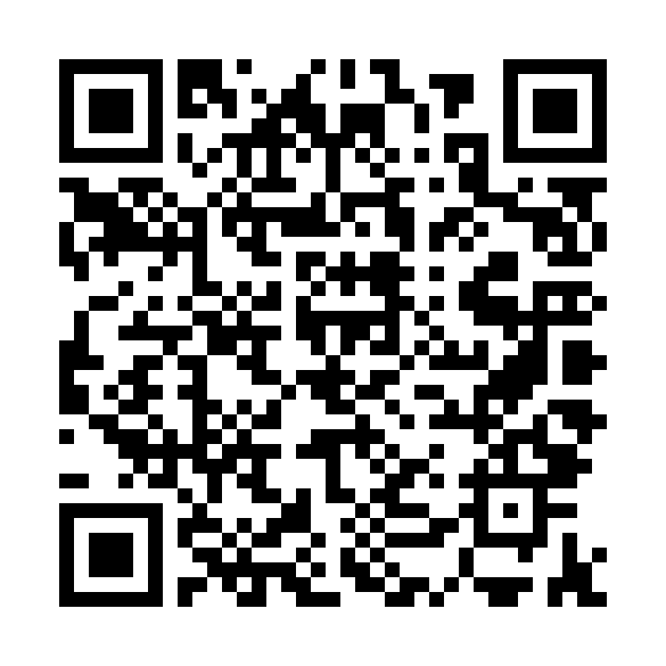
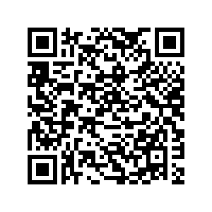
Wir suchen aktuell für das Kreiskirchenamt der Ev. Kirchenkreise Hagen, Hattingen-Witten und Schwelm:
Stellv. Abteilungsleitung Finanzen (m/w/d)
Teamleiter Finanzen/Bilanzbuchhalter (m/w/d)
Steuerfachangestellte/Steuerfachwirt (m/w/d)
Bauingenieur Fachrichtung Hochbau (m/w/d)
Staatl. geprüfte Techniker (m/w/d) mit bautechnischer Fachrichtung (z.B. Hochbau)
Diese und weitere offene Stellen im Gestaltungsraum IV finden Sie hier:
Mehr Infos findest du hier:

